Slide 1
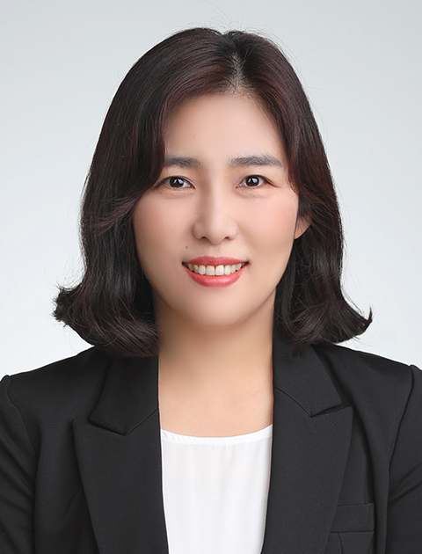
김민옥 면접관 Profile
▶기본 인적 사항
 | 이름 | 김 민 옥 | 생년월일 | 1971. 12. 05
 | 소속 및 연락처 | 블라썸 컨설팅 / 대표 연락처 : 010-3224-9870 이메일 : momo973548@naver.com
 | 전문 분야 | 심리, 인사, 조직, 경영, 금융, 마케팅, 홍보, 생산관리 등
 | 학력 | [석사] 단국대학교 교육학과 상담심리 [학사] 서울과학기술대학교 조형대학
▶경력사항 및 수행실적
주요경력 (수행실적) | 現) 블라썸 컨설팅 / 대표_인사, 경영, 교육, 공정채용 컨설턴트(2015. 01~ ) 공기업 〮 공공기관 〮 공무원 채용심사, NCS 문제개발, 채용 도구 과제 개발 _ (사)한국상담심리학회-정회원, (사)한국심리학회-정회원 : (상담심리사 사례연수, 수련활동, 공익활동 등) _ AI – BEI 데이터 라벨링 평가(한국능률협회) 위원 _ 서류함 기법(인바스켓 In-Basket)평가 위원 | _ 서울시교육청 교육행정 승진심사 위원 _ 서울시 주관 뉴딜일자리 창업 교육과정 콘텐츠 개발 _ 경기도청 퇴직자 비즈니스 상담 심리 코칭 前) 앨앤아이컨설팅㈜ HR컨설팅/전문위원_인사 채용, 교육, 홍보(2008. 05~2014. 12) 前) ㈜유니콘기획 인사팀/팀장_인사 채용, 경영지원, 사업기획(2001. 01~2007. 12) 前) ㈜지학사 편집1부/국정교과서 및 학습서 교육과정 기획개발 (1995. 03~2000. 12)
채용심사 위원 활동 (면접,서류, 채용점검위원회) | 서류전형- [ 금융 - 한국은행, 금융감독원, 금융결제원, 한국주택금융공사, KB국민은행, KDB산업은행, 한국수출입은행, 한국예탁결제원, IBK기업은행, 주택도시보증공사, 서민금융진흥원, 코스콤, 한국무역보험공사, 우리카드, 한국장학재단 ] KOTRA, KOICA, 한전KPS, 한전KDN, 한국공항공사, 국민연금공단, 건강보험심사평가원, 한국산업기술평가관리원, 서울시교육청(공무원 승진심사), 서울산업진흥원, 한국연구재단, 한국우편사업진흥원, 국민건강보험공단, 다산콜센터, 언론중재위원회, GS파워, 한국중부발전, 한국철도시설공단, 부산항만공사, 한국지능정보사회진흥원, 한국사회적기업진흥원, 한국산업기술진흥원, 한국가스안전공사, 한전원자력연료, 위젯, 대한소방공제회, 수도권매립지관리공사, 서울물재생시설공단, 코레일테크, 한국해양진흥공사, 서울산업진흥원, 한국공항공사, 세종학당재단, 경기도일자리재단, 서울시설관리공단, 한국철도시설공단, 수목원정원관리원, 국립공원공단, 장애인기업종합지원센터, 한국도자재단, 서울디자인재단, 한국토지주택공사, ,한국지역난방공사, 행정안전부, 대한건설기계안전관리원, 서울시50플러스재단, 성남시청소년재단 , 항공박물관, 경기환경에너지진흥원 外 다수 면접전형 - [ 금융 - 한국은행, 금융감독원, 금융결제원, KDB산업은행, 한국수출입은행, 한국무역보험공사, 한국예탁결제원, 한국주택금융공사, 신용보증기금, 한국자산관리공사, 코스콤, KB국민은행, IBK기업은행, 수협중앙회, IBK시스템, 한국재정정보원, 한국벤처투자, 주택도시보증공사, 기술보증기금, 한국조폐공사, 전북신용보증재단, 서민금융진흥원, NH투자증권, 한국투자공사, 신용보증재단중앙회, 우리금융캐피탈, 한국장학재단 ] 외교부, KOTRA, KOICA, 한국지역난방공사, TS교통안전공단, 국가철도공단, 한국해양교통안전공단, 한국관광공사, (서천)국립해양생물자원관, 한전KDN, 한전KPS, 서울시청, 건강보험심사평가원, 한국농어촌공사, 한국환경공단, 한국산업단지공단, 국토교통과학기술진흥원, 한국가스공사, 부산항만공사, 인천항만공사, 강원대병원, 여수광양항만공사, 한국수력원자력, 분당서울대병원, 서울의료원, 소상공인시장진흥원, 대구환경공단,한국환경산업기술원, 세종학당재단, 전남복지재단, 한국수자원공사, 한국가스기술공사, 한국남부발전, 한국동서발전, 제주개발공사, 국립세종수목원, 한국전력기술, 근로복지공단, 농업기술실용화재단, 한국고용노동교육원, 중소기업기술정보진흥원, 산림조합중앙회, 한국산업기술평가관리원, 한국연구재단, 한국우편사업진흥원, 한국중부발전, 한국에너지기술평가원, 춘천도시공사, 국민건강보험공단, 한국지능정보사회진흥원, 한국사회적기업진흥원, 한국산업기술진흥원, 한전원자력연료, 한국에너지재단, 한국보건의료연구원, 하남도시공사, 서울시50플러스재단, 국토안전관리원, 임업진흥원, 예술의전당, 서울문화재단, 한국문화재재단, 경기도의회, 광양시의회, 안산시청, 안성시청, 여주시청, 소프트웨어정책연구소,外 다수 [승진평가] 서울시 교육청, 부산환경공단, 서울지방경찰청 , 서민금융진흥원, 경기도일자리재단, 서울경제진흥원, 서울관리공단
자격 및 이수 | (사)한국상담심리학회_정회원(2022),(사)한국심리학회 _정회원(2022) 채용역량면접전문가(인바스켓) 1급, 2급_사람인HR 주관 (1급-2023, 2급-2020) KAC 코치자격과정 수료_KAC 한국코치협회 (2023) |  | 채용역량면접 전문가 1급 자격과정 개발_한국전문면접평가인증원 (2023) AC 역량평가 양성과정_이음컨설팅, 한국인재평가연구소 주관 (2020) 에니어그램 교육과정 1급 자격취득_한국소통문화교육원 주관 (2020)
저서, 논문 | [저서] 100세 시대 행복한 길 찾기- 신중년 꿈을 품다 [석사논문] 취업준비생의 취업스트레스와 우울의 관계에서 사회적 지지의 조절효과

